Slide 1
第九章 机械和功
第六节
测滑轮组的机械效率
Notes:
1

Slide 2
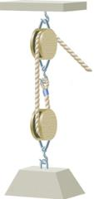
讨论：
1、测量滑轮组机械效率的原理是什么？
Notes:
2

Slide 3
2、测量滑轮组机械效率需要测量的物理量有哪些？
G ---- 物体的重力
h ---- 物体升高的高度
F ---- 绳子自由端的拉力
s ---- 绳子自由端移动的距离
Notes:
3

Slide 4
3、测量滑轮组机械效率需要用到的器材有哪些？
刻度尺、钩码、弹簧测力计、滑轮组、铁架台等
Notes:
4

Slide 5
实验步骤
1、测出钩码的重力G，并记录表中
2、如图，把滑轮组和刻度尺安装好，从刻度尺读出钩码和弹簧测力计 的位置
3、匀速拉动弹簧测力计，使钩码G匀速上升，读出弹簧测力计所示拉力F的值 ，从刻度尺读出钩码升高的距离h和绳子自由端移动的距离S，记录数据在表格中。
4、算出总功、有用功和机械效率
Notes:
5

Slide 6
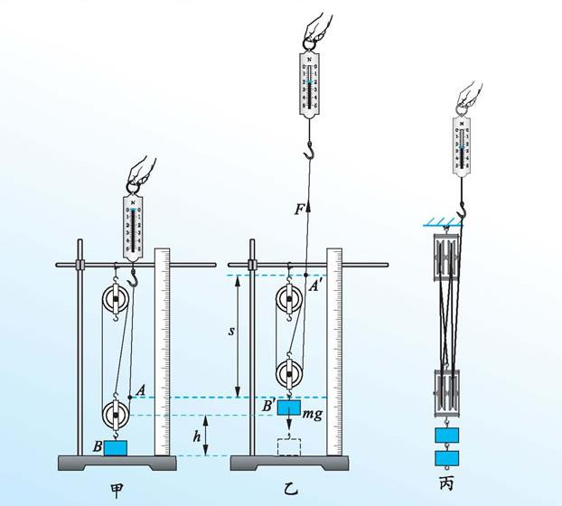
Notes:
6

Slide 7
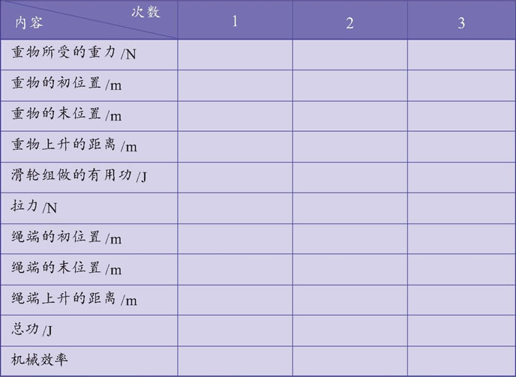
滑轮组的机械效率
7
Notes:
7

Slide 8
交流讨论
1、在提升钩码的过程中，应注意什么？
要匀速提升钩码
2、同一个滑轮组挂不同质量的钩码时，机械效率相同吗？
不相同，钩码质量越大，机械效率越高
3、甲、丙两个滑轮组都挂相同的钩码时，机械效率是否相同？
不相同，动滑轮越多，机械效率越低
Notes:
8

Slide 9
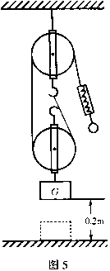
常见简单机械的机械效率
F
1.空气中使用动滑轮（忽略绳重及摩擦）
s
G
h
1 2 3 4

Slide 10
常见简单机械的机械效率
F
s
G
h
2.水中使用动滑轮（忽略绳重及摩擦）

Slide 11
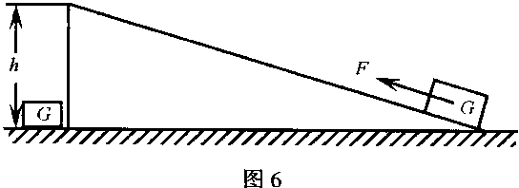
3.斜面

Slide 12
F
.
4.水平拉动
f

Slide 13
实验结论：
1、用不同的滑轮组提升同一重物时，机 械效率 ，动滑轮多的做的 功多，机械效率 （填高或低）
不同
额外
低
2、用同一滑轮组提升不同重物时，机械效率 ，重物越重做的 功多，机械效率 （填高或低）。
不同
有用
高
3、滑轮组提升重物时，机械效率的高低与 、 、以及
有关。
动滑轮重力
摩擦力
提升物体的重力
Notes:
13

Slide 14
例.如图为测量滑轮组机械效率的实验装置，每个钩码重1N。
（1）实验时要竖直向上________拉动弹簧测力计，由图可知拉力大小为_______N。若弹簧测力计向上移动15cm,该滑轮组的机械效率为_________。
（2）若仅增加钩码的个数，该滑轮组的机械效率将_____（选填：“增大”、“减小”或“不变”）。
1
1
匀速
2
2
1.2
83.3%
增大
讨论：如何提高滑轮组的机械效率？
Notes:
14

Slide 15
机械效率及计算
例一：甲机械的机械效率比乙机械的机械效率高，表明 ( )
A.甲的有用功比乙的有用功多
B.做相同的总功,甲的有用功比乙的有用功少
C.甲的总功比乙的总功少
D.做相同的总功,甲的有用功比乙的有用功多
D
Notes:
15

Slide 16
例二:用10N的水平拉力拉着重为60N的小车在水平路面上前进3.5m，拉力做的功为______J，重力对小车做的功是 _____J。
35
0
Notes:
16

Slide 17
F
变式训练
1、如图所示，用水平力F拉着重为100N的物体在水平地面上向左匀速移动了5m，物体所受地面的摩擦力大小为20N，则（ ）
D
A、重力做的功是500J
B、拉力大小为100N
C、拉力大小为120N
D、拉力做的功为100J
Notes:
17

Slide 18
2、小晗从学校一楼打水匀速走上三楼．每层楼的高度为4m．水和桶的总重为l0N．上三楼后又水平匀速走100m到达班级．那么小晗在这个过程中对水桶做功为 ____ J。
80
Notes:
18

Slide 19
3、某人用100N的力,沿竖直方向将杠杆动力臂的端点压下2米,杠杆的另一端把320N的重物举高0.5米,则他做的有用功是 J,杠杆的机械效率是 .
160
80%
Notes:
19

